Slide 1



Quản lý của hàng bán trang sức đá quý
Lê Quốc Khải - 0022410568

Slide 2

Nội dung
Nội dung #3
Nội dung#1
Nội dung #5
Công cụ và công nghệ sử dụng
Giới thiệu về
đề tài
Kết luận và hướng phát triển
Nội dung#2
Nội dung #4
Phân tích thiết kế hệ thống
Demo

Slide 3
Giới thiệu về
đề tài

Slide 4

lý do chọn đề tài
Trong thời đại công nghệ số phát triển mạnh mẽ, việc ứng dụng hệ thống phần mềm vào hoạt động kinh doanh ngày càng trở nên cần thiết, đặc biệt là đối với các lĩnh vực có giá trị cao như kinh doanh trang sức đá quý. Nhận thấy rằng nhiều cửa hàng trang sức hiện nay vẫn còn quản lý sản phẩm, đơn hàng và thông tin khách hàng một cách thủ công hoặc thiếu hệ thống đồng bộ, em quyết định chọn đề tài “Xây dựng hệ thống quản lý cửa hàng bán trang sức đá quý”. Đề tài này không chỉ xuất phát từ nhu cầu thực tiễn trong việc tối ưu hóa hoạt động kinh doanh, mà còn giúp em có cơ hội áp dụng tổng hợp các kiến thức đã học về lập trình web, cơ sở dữ liệu, bảo mật và phân quyền người dùng. Ngoài ra, hệ thống còn có tính ứng dụng cao, dễ dàng triển khai thực tế . Chính vì vậy, đây là một đề tài vừa thiết thực, vừa có tính học thuật và mang lại nhiều giá trị trong quá trình học tập cũng như định hướng phát triển nghề nghiệp của em trong tương lai.

Slide 5
mục tiêu của đề tài
Mục tiêu của đề tài là xây dựng một hệ thống phần mềm quản lý cửa hàng trang sức đá quý với giao diện thân thiện, dễ sử dụng, đáp ứng đầy đủ các chức năng quản lý như: quản lý sản phẩm (tên, loại đá, chất liệu, giá, hình ảnh...), quản lý tài khoản người dùng (admin, nhân viên, khách hàng), quản lý đơn hàng và thông tin khách hàng. Hệ thống phải đảm bảo tính chính xác, bảo mật thông tin người dùng, phân quyền rõ ràng giữa các vai trò, đồng thời hỗ trợ tìm kiếm, lọc dữ liệu và thống kê cơ bản giúp người quản lý đưa ra quyết định nhanh chóng. Ngoài ra, mục tiêu còn hướng tới việc xây dựng hệ thống có khả năng mở rộng, dễ dàng tích hợp với các tính năng nâng cao trong tương lai như thanh toán online, theo dõi tồn kho, hoặc kết nối với các nền tảng bán hàng khác.

Slide 6


2. Phân tích thiết kế hệ thống

Slide 7
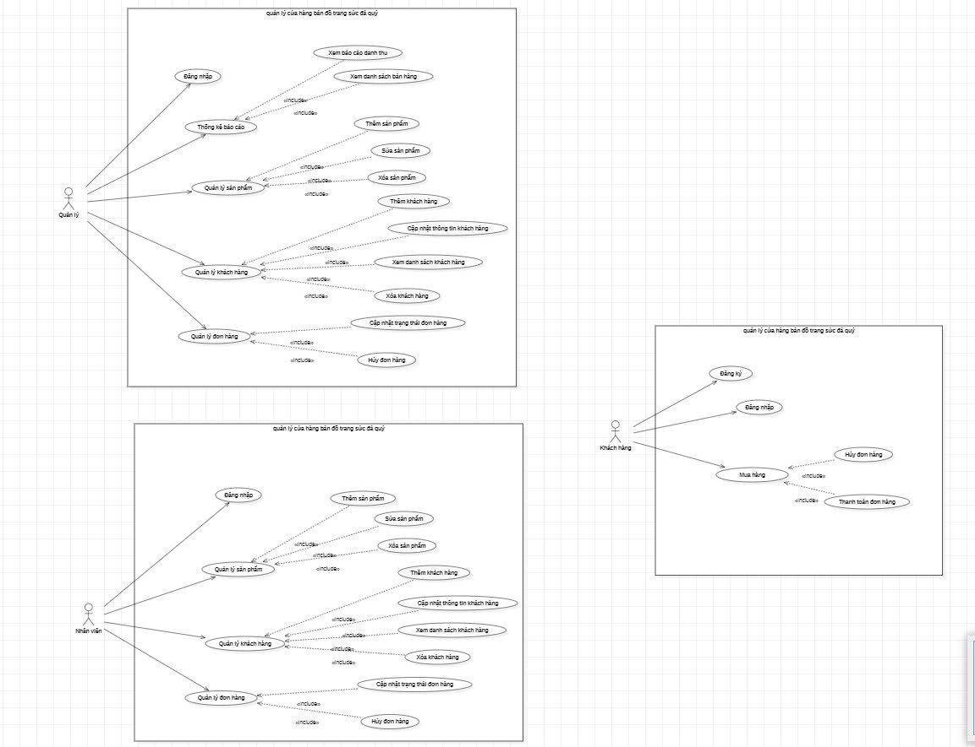
2# Phân tích thiết kế hệ thống
Sơ đồ Use Case

Slide 8
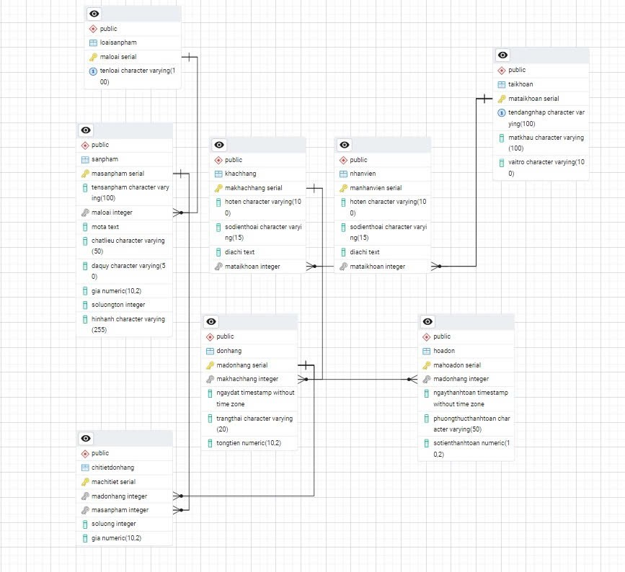
2# Phân tích thiết kế hệ thống
Sơ đồ Diagram

Slide 9
3. Công cụ và công nghệ sử dụng

Slide 10






3# Công cụ và công nghệ sử dụng
- Công cụ:
+Visual Studio Code
+Intellij ide
+PgAdmin4
+Postman
– Công nghệ:
+ String Boot
+ Reactjs
+ ChatGPT

Slide 11

4.Demo

Slide 12
5. Kết luận và hướng phát triển

Slide 13
5# Kết luận
Đề tài “Quản lý cửa hàng bán trang sức đá quý” đã góp phần giải quyết những khó khăn trong việc quản lý thủ công như mất thời gian, dễ sai sót và thiếu tính hệ thống. Với việc áp dụng công nghệ hiện đại như React cho giao diện người dùng và Spring Boot cho backend, hệ thống cho phép quản lý sản phẩm, khách hàng, đơn hàng và tài khoản một cách hiệu quả, chính xác và tiện lợi. Qua quá trình xây dựng, em đã tích lũy thêm nhiều kiến thức và kinh nghiệm thực tiễn về lập trình web, quản lý dữ liệu và thiết kế phần mềm theo hướng hiện đại.

Slide 14
5# hướng phát triển
Trong tương lai, hệ thống quản lý cửa hàng trang sức đá quý có thể được mở rộng và nâng cấp với nhiều tính năng hiện đại và tiện ích hơn. Cụ thể, có thể tích hợp chức năng bán hàng trực tuyến giúp khách hàng dễ dàng đặt mua sản phẩm từ xa, đồng thời kết hợp các cổng thanh toán điện tử như Momo, ZaloPay, hoặc thẻ ngân hàng để tăng sự tiện lợi. Hệ thống cũng có thể bổ sung chức năng thống kê – báo cáo doanh thu, lãi/lỗ theo ngày, tháng, năm giúp ban quản lý đưa ra quyết định kinh doanh hiệu quả. Ngoài ra, việc phát triển ứng dụng di động (mobile app) và tích hợp AI để gợi ý sản phẩm theo sở thích người dùng cũng là những hướng đi tiềm năng nhằm nâng cao trải nghiệm người dùng và tăng tính cạnh tranh cho cửa hàng trong thời đại chuyển đổi số hiện nay.

Slide 15


Xin Cảm ơn thầy và các bạn đã lắng nghe

